Slide 1

Raymedy Detox

Slide 2
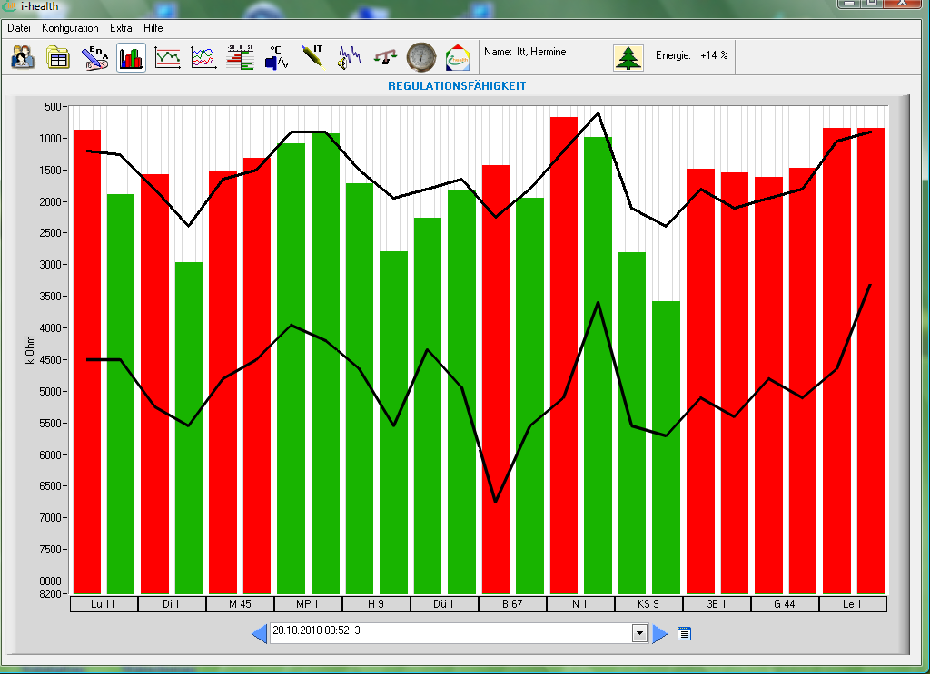
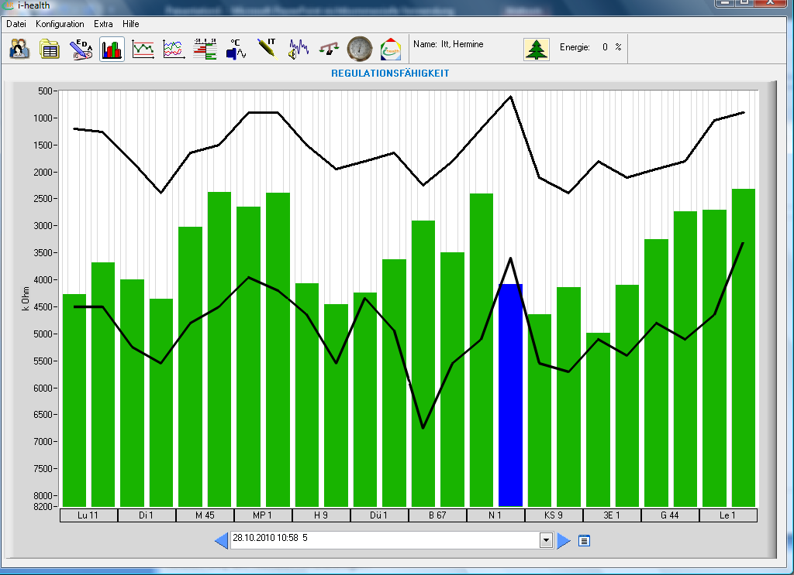
Vor und nach einer detox-Anwendung
1.Praxisbeispiel: 78 jährige Patientin, starke familiäre Belastung, Asthmatikerin, ständiger
Hustenreiz stärker werdend über Tag, Schlafstörungen:

Slide 3
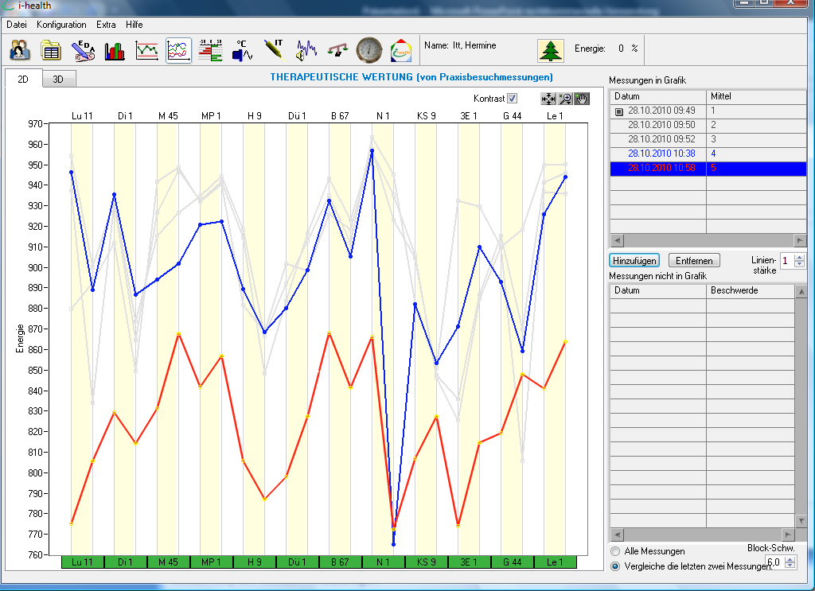
Vor und nach einer Detoxbehandlung
1.Praxisbeispiel: Kundin fühlte sich nach der Behandlung extrem entspannt. Sie bemerkte etwa 3Wochen eine wesentliche Verbesserung beim Einatmen und hatte nur noch einen leichten Hustenreiz. Auch die Schlafqualität verbesserte sich

Slide 4
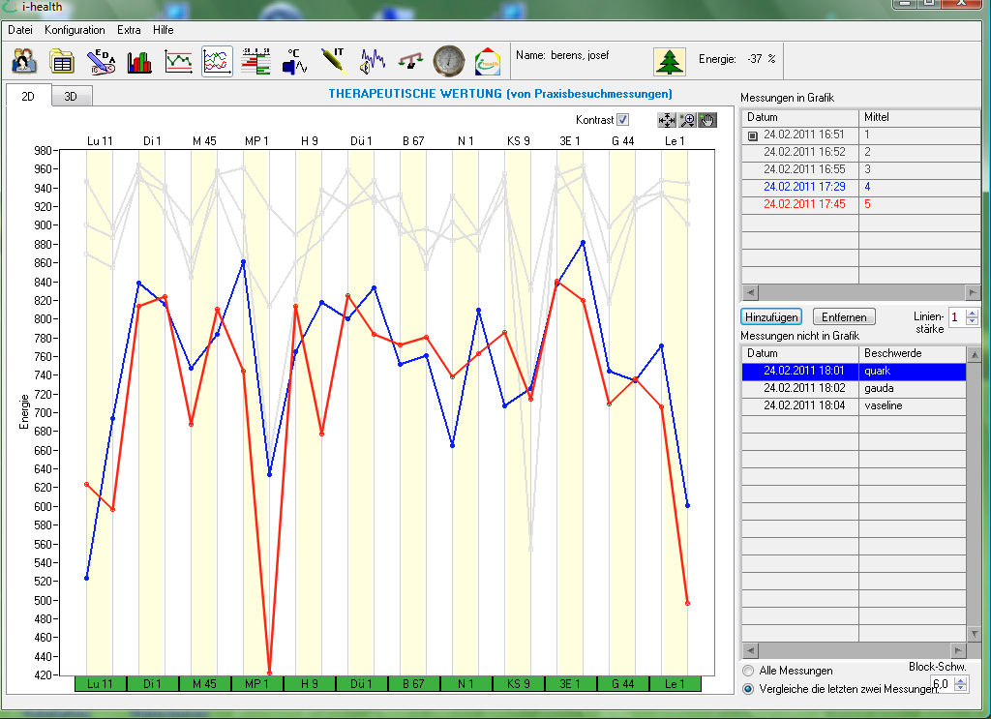
Detox-Anwendung
2.Praxisbeispiel: 52 jähriger Mann, Fliesenleger, wird seit Jahren wegen eines Ekzems (Kontaktallergie) an der rechten Hand schulmedizinisch und homöopathisch behandelt . Am Tag nach der Detox-Anwendung war sein Allgemeinbefinden wesentlich besser, er fühlte sich ruhiger und der Juckreiz an der Hand war sehr erträglich

Slide 5
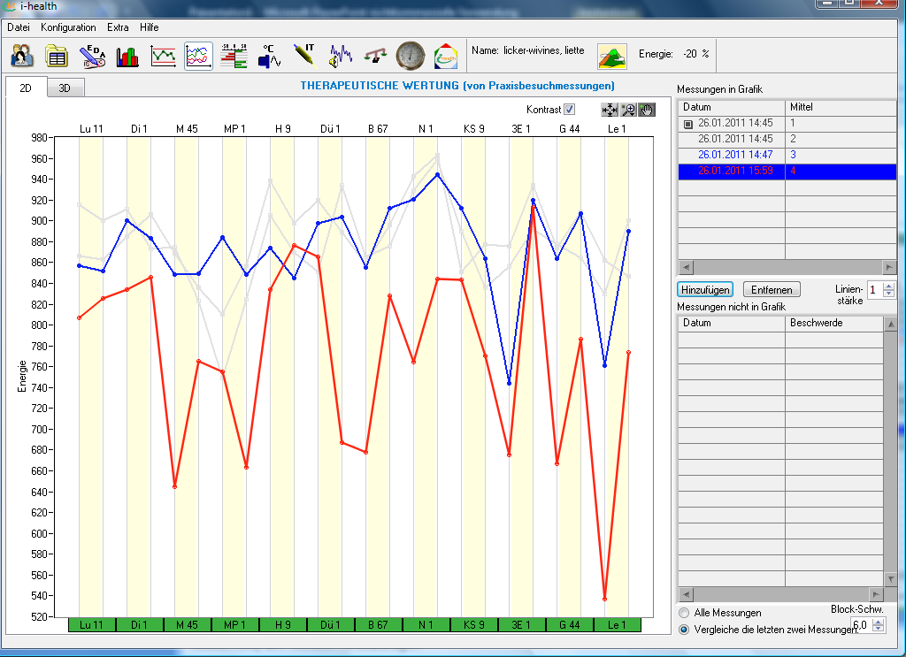
Detox-Ma/Mi
3.Praxisbeispiel: 61 jährige Frau wurde vor 2Jahren mit einem neuen Kniegelenk operiert. Bei ihrem ersten Besuch in der Praxis klagte Sie über ständige Schmerzen. Das Knie war stark angeschwollen Bein sehr schlecht durchblutet und die
Gewebe-Konsistenz war extrem hat.
4Tage nach der Detoxbehandlung war eine enorme Verbesserung der Beweglichkeit des Knies festzustellen, nur noch ein Spannungsgefühl, die Schwellung war stark abgeklungen und das Gewebe fühlte sich weich und beweglich an.

Slide 6
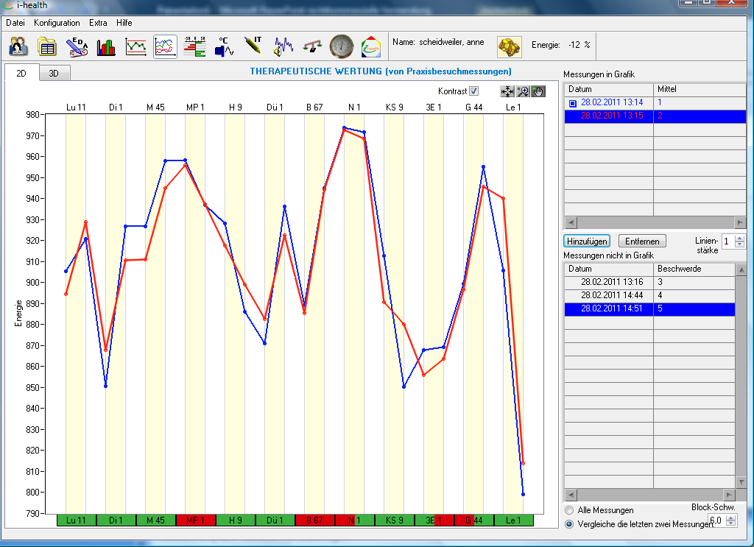
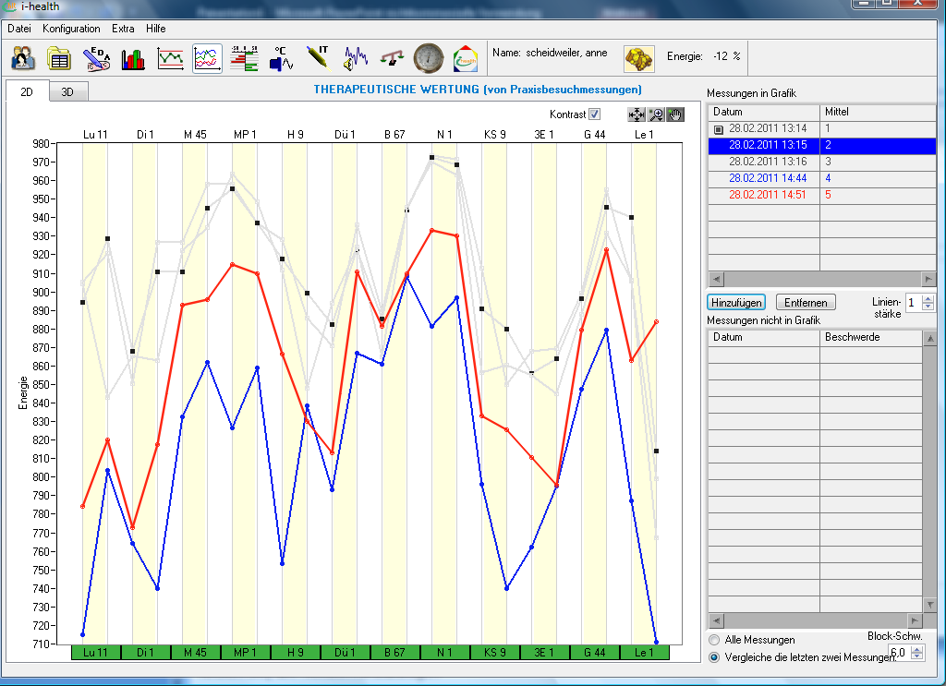
Detox-Anwendung
4.Praxisbeispiel: 52jährige Frau, Lehrerin, starke Stressbelastung und seit 6 Monaten in
Behandlung wegen ständiger Rücken- und Nackenschmerzen, das Gewebe fühlte sich hart und wenig verschiebbar an.
Kundin beschrieb ihr Allgemeinbefinden schon einen Tag nach der Behandlung als wesentlich besser, sehr entspannt und frei von Rückenschmerzen, auch die Schlafqualität habe sich verbessert.
Alle Energieblockaden waren beseitigt.

Slide 7
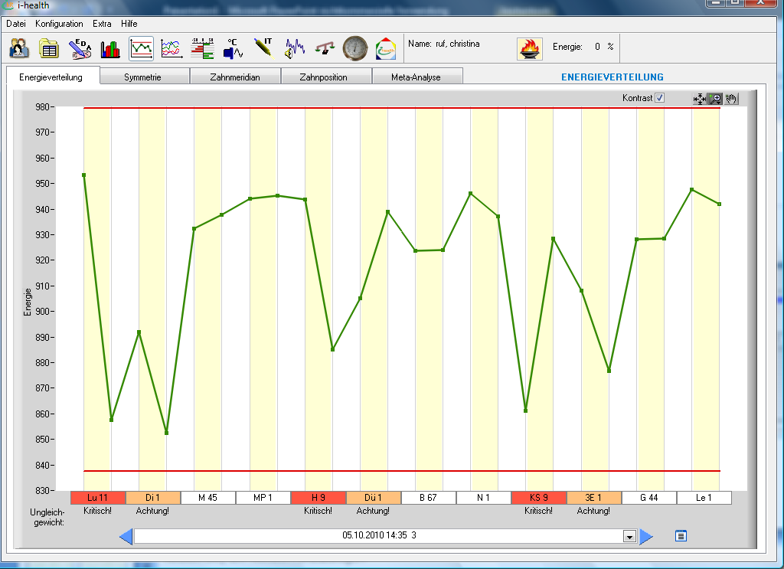
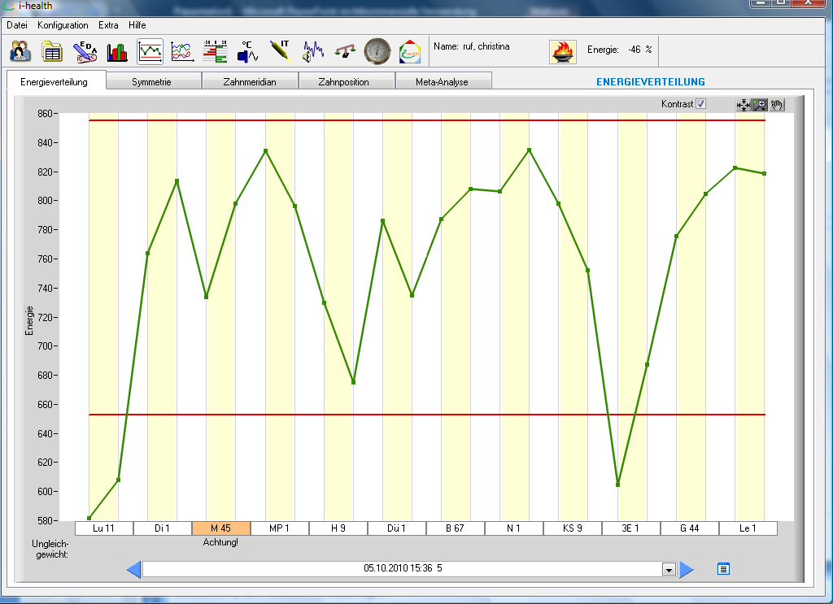
Detox-Anwendung
5.Praxisbeispiel A: 26 jährige Frau, Blutgerinsel im Kopf, seit 2Jahren in ärztlicher Behandlung, noch immer starke Kopfschmerzen und Sehstörung, fühlt sich sehr deprimiert.
Nach der Anwendung hatten sich alle Energieblockaden aufgelöst, Kundin hat sehr gut geschlafen und fühlt sich ausgeglichen und fit, die Kopfschmerzintensität hat sich von 7 auf 4 (Skala bis 10) reduziert.

Slide 8
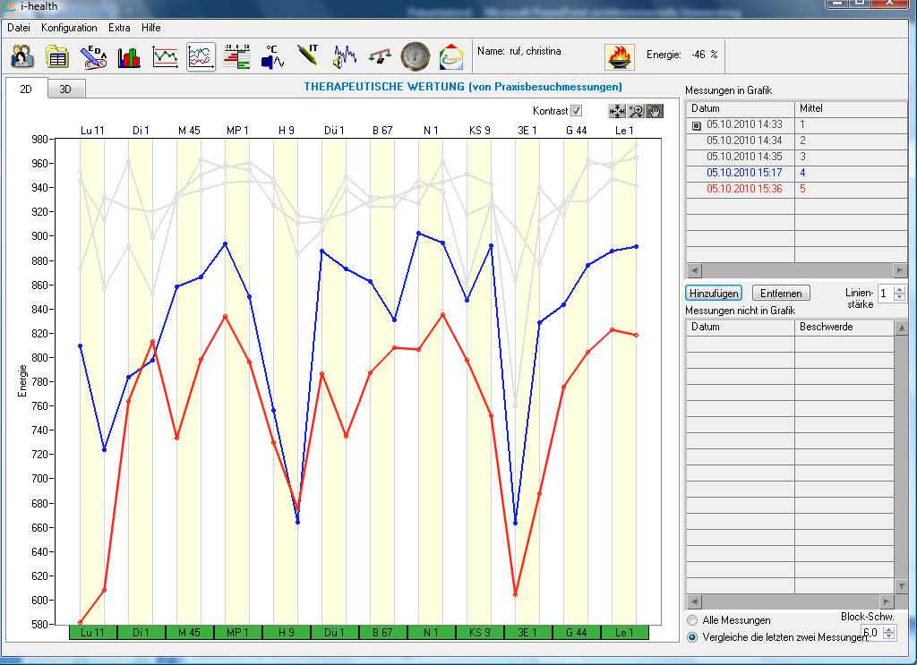
Detox- Anwendung
5.Praxisbeispiel B

Slide 9
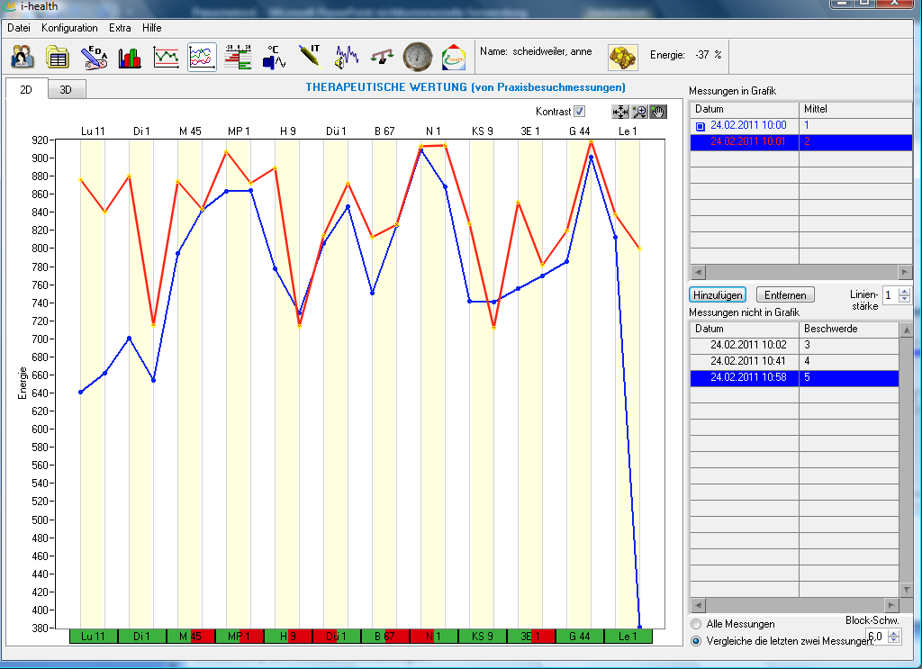
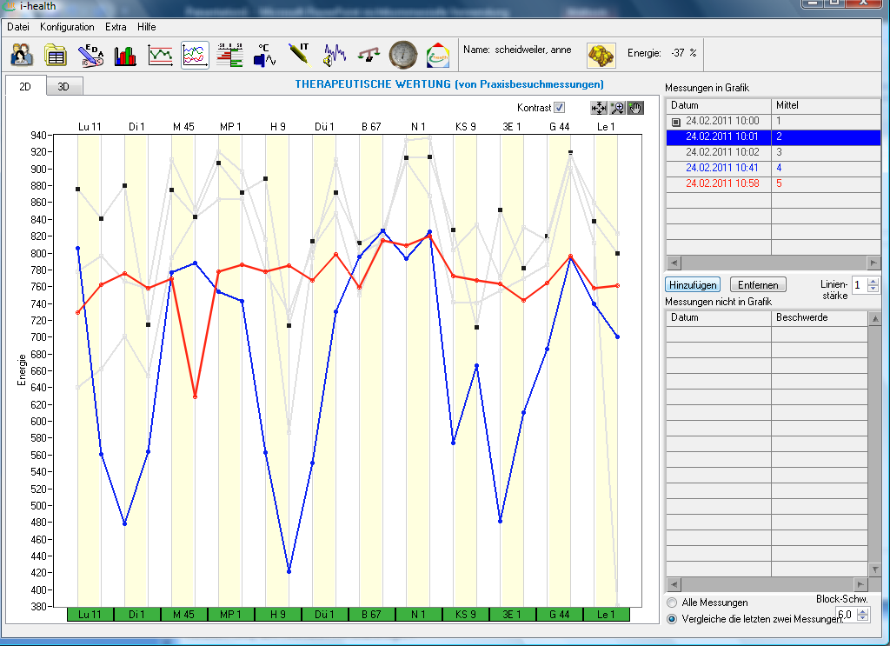
Detox-Arme/Nacken
6. Praxisbeispiel: 48 jährige Frau, Buchhalterin, klagt über Nacken-Schulter und Oberarmschmerzen, das Gewebe ist schwammig mit deutlich fühlbaren Verhärtungen vor allem an den Oberarmen.
Schön direkt nach der Anwendung ist eine deutliche Veränderung fühl- u. sichtbar, es sind kaum mehr Verhärtungen tastbar, kein Schmerz, der Umfang der Oberarme hat sich um 2 cm reduziert.

Slide 10
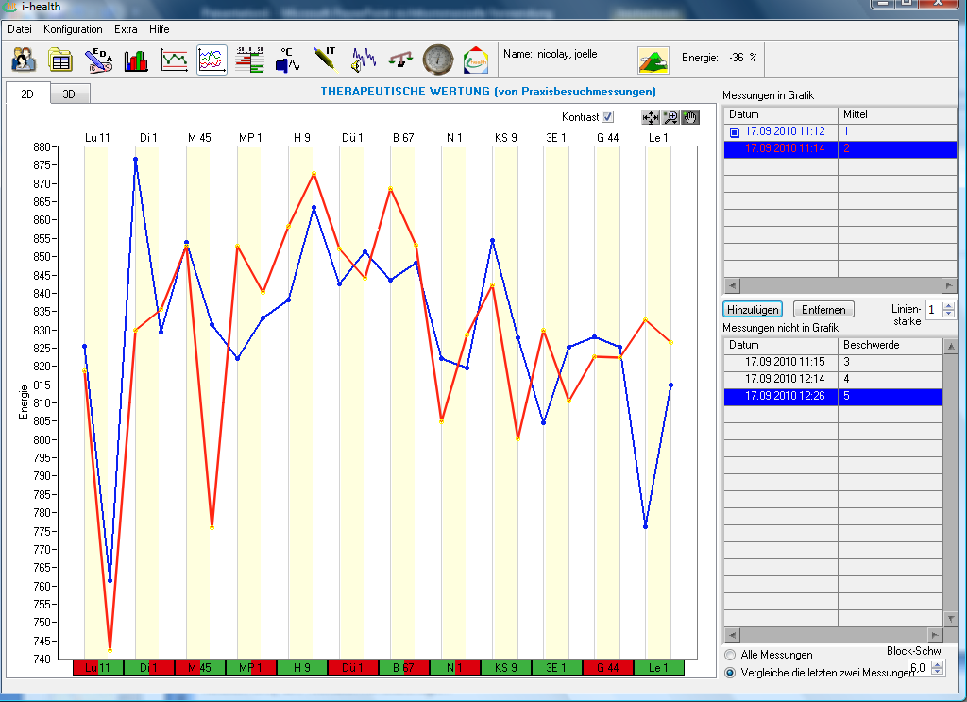
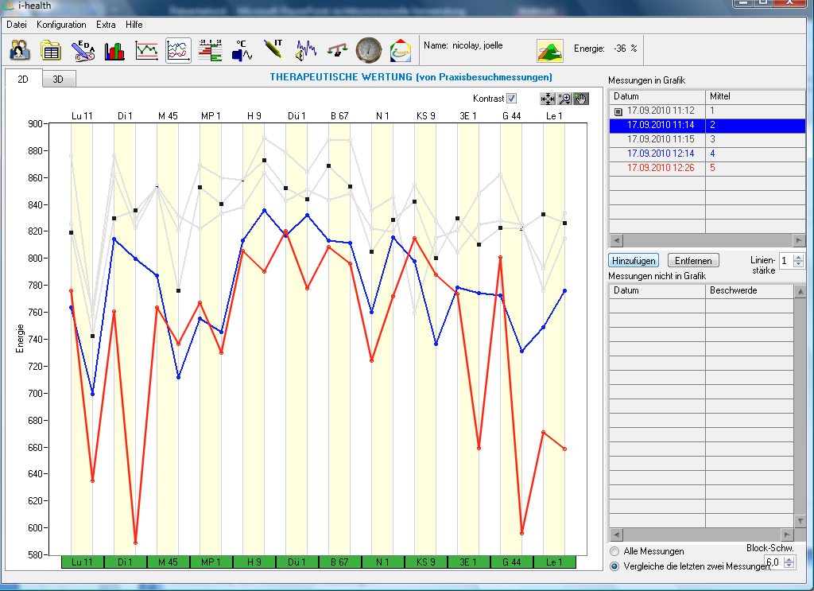
Detox-Anwendung
7.Praxisbeispiel A: 49 jährige Frau, Kindergärtnerin, multiple rheumatische Erkrankung, in Schüben immer wieder starke Schmerzen im Rücken und den Beinen, Schmerzskala 7-8 schlechte Schlafqualität und depressive Stimmung.
Direkt nach der Behandlung hat die Kundin eine frische Gesichtsfarbe und sie fühlt sich sehr entspannt. Seither schläft sie wesentlich besser, die Schmerzintensität wird von ihr nun mit 5 bewertet.

Slide 11
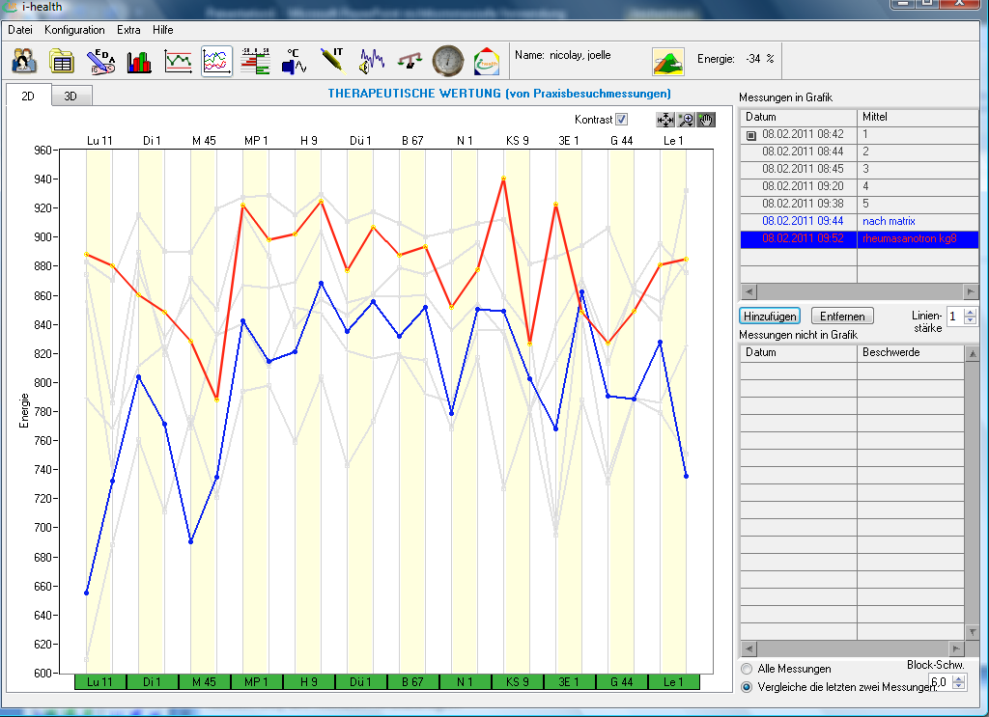
Detox-Anwendung.
7.Praxisbeispiel B: 49 jährige Frau, Kindergärtnerin, multiple rheumatische Erkrankung, in Schüben immer wieder starke Schmerzen im Rücken und den Beinen, Schmerzskala 7-8 schlechte Schlafqualität und depressive Stimmung
Kundin reagiert sehr positiv auf die Detox-Anwendung und lässt sich regelmäßig behandeln

Slide 12
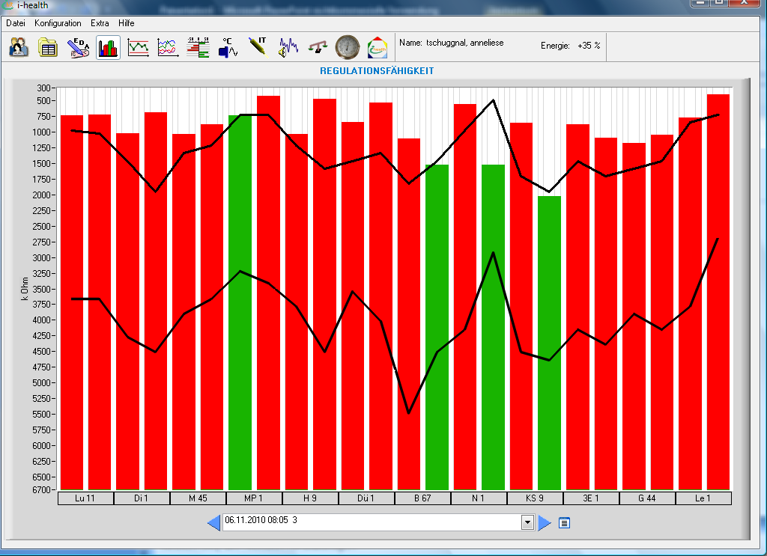
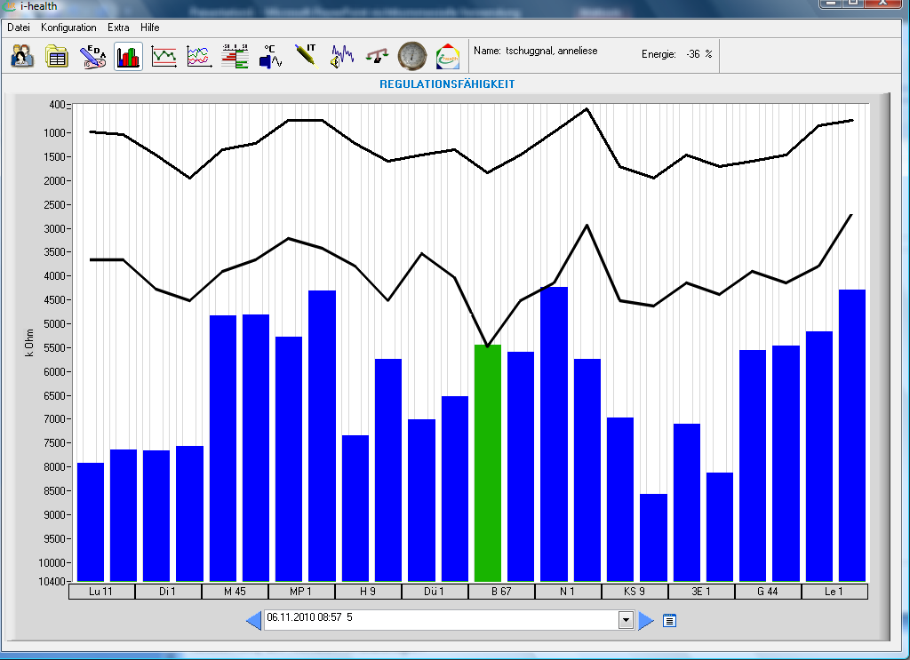
Detox-Anwendung
8.Praxisbeispiel A: 58 jährige Frau, starke familiäre Belastung, fühlt sich stark unter Druck, fühlt sich ausgebrannt und erschöpft. Schlechte Schlafqualität, wird 4 bis 5x wach in der Nacht.
Nach der Behandlung fühlt sich die Kundin sehr entspannt, etwas müde aber sie hat eine frische Gesichtsfarbe.
In der Nacht ist sie nur 1x aufgestanden ansonsten hat sie seit Monaten das erste Mal durchgeschlafen.

Slide 13
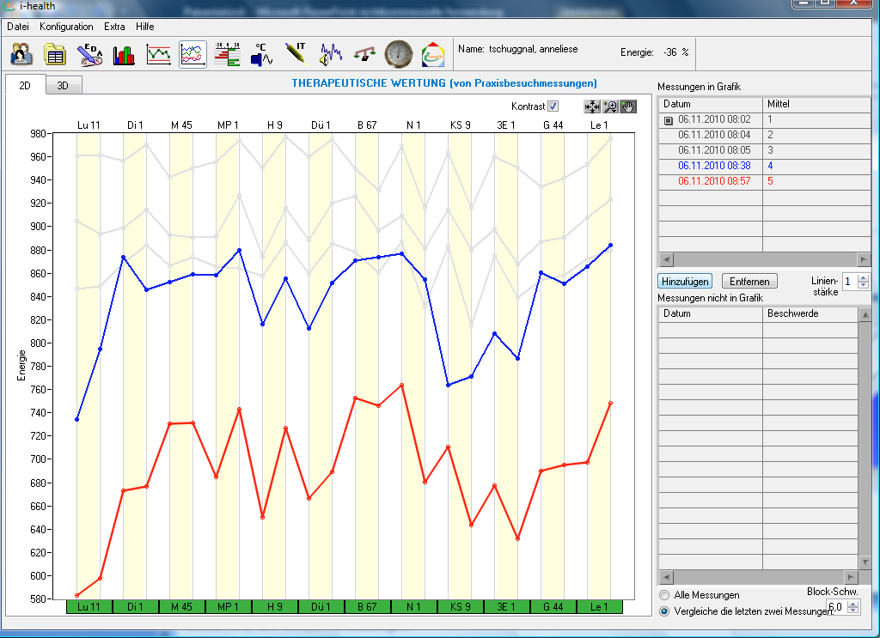
Detox-Anwendung
8.Praxisbeispiel B: 58 jährige Frau, starke familiäre Belastung, fühlt sich stark unter Druck, fühlt sich ausgebrannt und erschöpft. Schlechte Schlafqualität, wird 4 bis 5x wach in der Nacht.
Nach der Behandlung fühlt sich die Kundin sehr entspannt, etwas müde aber sie hat eine frische Gesichtsfarbe.
In der Nacht ist sie nur 1x aufgestanden ansonsten hat sie seit Monaten das erste Mal durchgeschlafen

Slide 14
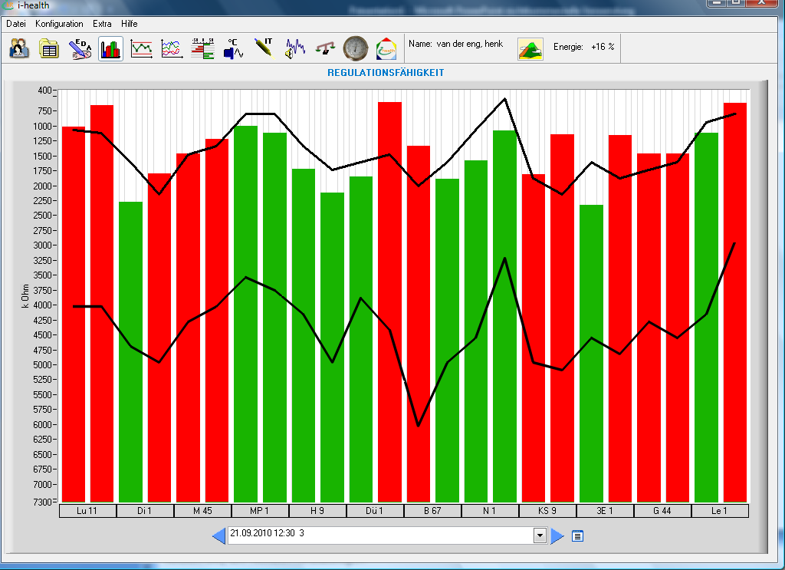
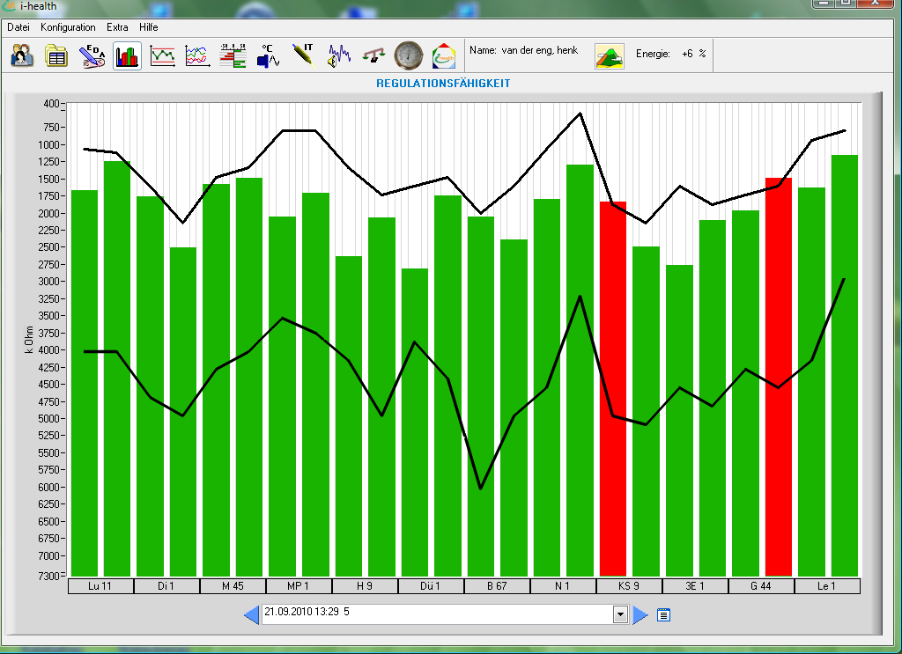
Mann 65, vor- nach

